Slide 1
Лабораторная работа №13
Морозова Ульяна Константиновна

Slide 2
Создание каталога
Создаем необходимые файлы.

Slide 3
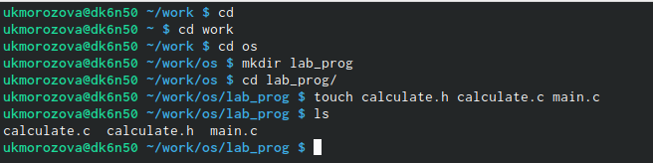
Рис.1

Slide 4
Программа
Записываем текст программы в файлы.

Slide 5
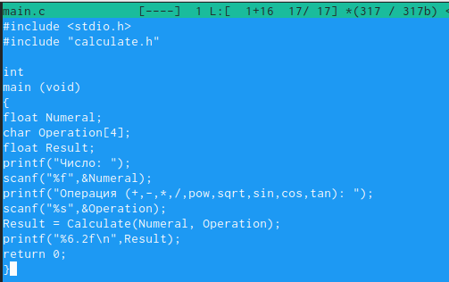
Рис.2

Slide 6
Makefile
Создаем makefile и с помощью него компилируем необходимые файлы.

Slide 7
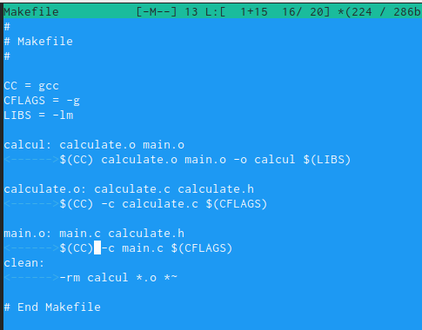
Рис.3

Slide 8
Отладка
С помощью gdb производим отладку.

Slide 9
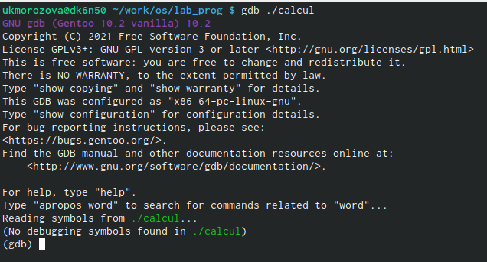
Рис.4

